Slide 1
Desenho de Sprites
Desenvolvimento de Jogos

Slide 2
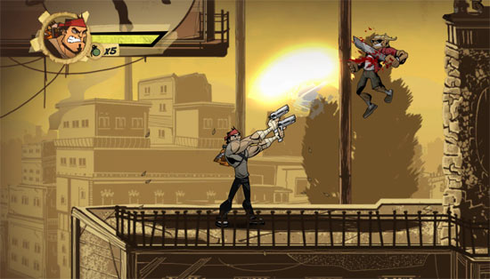
Introdução
Um Sprite é uma imagem que compõe uma cena 2D
Sprite
Sprite
Sprite
Shank

Slide 3
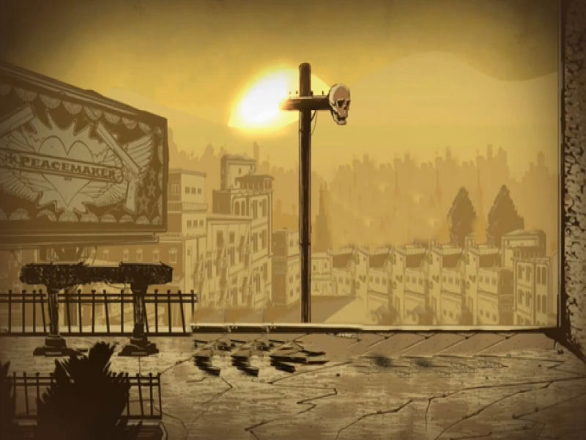

Introdução
Os Sprites são constituídos a partir de imagens:
Opacas: cores sólidas sem transparência, normalmente usadas como pano de fundo da cena
Com transparência: cada pixel contém um quarto componente indicando o grau de transparência
pixels sem transparência
pixels transparentes

Slide 4
Carregando Imagens
As imagens precisam ser carregadas do disco
O DirectXTK carrega uma imagem em uma Textura D3D usando WIC
O Windows Imaging Component é um framework que suporta a manipulação de imagens nos principais formatos:
TIFF, JPG, PNG, GIF, BMP e HDPhoto
// cria shader resource view da imagem em disco
D3D11CreateTextureFromFile(
Graphics::Device(), // dispositivo Direct3D
Graphics::Context(), // contexto do dispositivo
filename.c_str(), // nome do arquivo de imagem
nullptr, // habilita retorno da textura
&textureView, // retorna view da textura
width, // retorna largura da imagem
height); // retorna altura da imagem
Notes:
DirectX Tool Kit (DirectXTK) é uma coleção de classes auxiliares para escrever código C++ usando o DirectX 11. Ele é mantido pela Microsoft e disponibilizado no Github como um projeto de código aberto.

Slide 5
Renderizador de Sprites
Para desenhar Sprites no Direct3D é preciso:
Criar um Quad no espaço tridimensional (vértices e índices)
Aplicar uma textura aos seus vértices
struct Vertex
{
XMFLOAT3 pos;
XMFLOAT4 color;
XMFLOAT2 tex;
};
Vertex
0
1
Quad
Quad = (0, 1, 2, 1, 3, 2)
2
3

Slide 6
Renderizador de Sprites
O Sprite passa pelo Pipeline do Direct3D
Precisa ser configurado:
Vertex Buffer
Index Buffer
Input Layout
Vertex Shader
Pixel Shader
Rasterizer
Input-Assembler
Recursos de Memória (Buffers, Texturas)
Vertex-Shader
Hull-Shader
Tesselator
Domain-Shader
Estágios
Programáveis
(HLSL)
Geometry-Shader
Stream-Output
Rasterizer
Pixel-Shader
Output-Merger
Notes:
Essa configuração será mostrada diretamente no código de exemplo SpriteDemo.

Slide 7
Renderizador de Sprites
Um Vertex Buffer é um vetor de vértices
Um Index Buffer é um vetor de índices
D3D11_BUFFER_DESC vertexBufferDesc = { 0 };
vertexBufferDesc.ByteWidth = sizeof(Vertex)* MaxBatchSize * VerticesPerSprite;
vertexBufferDesc.Usage = D3D11_USAGE_DYNAMIC;
vertexBufferDesc.BindFlags = D3D11_BIND_VERTEX_BUFFER;
vertexBufferDesc.CPUAccessFlags = D3D11_CPU_ACCESS_WRITE;
graphics->Device()->CreateBuffer(&vertexBufferDesc, nullptr, &vertexBuffer);
D3D11_BUFFER_DESC indexBufferDesc = { 0 };
indexBufferDesc.ByteWidth = sizeof(short)* MaxBatchSize * IndicesPerSprite;
indexBufferDesc.Usage = D3D11_USAGE_DEFAULT;
indexBufferDesc.BindFlags = D3D11_BIND_INDEX_BUFFER; graphics->Device()->CreateBuffer(&indexBufferDesc, &indexData, &indexBuffer);
Notes:
Os vetores tem tamanho MaxBatchSize.

Slide 8
Renderizador de Sprites
Um Input Layout descreve que informações o vértice contém
O layout recebe também um ponteiro para o buffer do Vertex Shader
Contém código a ser executado sobre cada vértice
// descreve o input layout dos vértices
D3D11_INPUT_ELEMENT_DESC layoutDesc[] =
{
{ "POSITION", 0, DXGI_FORMAT_R32G32B32_FLOAT, 0, D3D11_APPEND_ALIGNED_ELEMENT, D3D11_INPUT_PER_VERTEX_DATA, 0 },
{ "COLOR", 0, DXGI_FORMAT_R32G32B32A32_FLOAT, 0, D3D11_APPEND_ALIGNED_ELEMENT, D3D11_INPUT_PER_VERTEX_DATA, 0 },
{ "TEXCOORD", 0, DXGI_FORMAT_R32G32_FLOAT, 0, D3D11_APPEND_ALIGNED_ELEMENT, D3D11_INPUT_PER_VERTEX_DATA, 0 }
};
// cria o input layout
graphics->Device()->CreateInputLayout(layoutDesc, 3, vShader->GetBufferPointer(), vShader->GetBufferSize(), &inputLayout);

Slide 9
Renderizador de Sprites
Vertex Shader
cbuffer ConstantBuffer
{
float4x4 WorldViewProj;
}
struct VertexIn
{
float3 Pos : POSITION;
float4 Color : COLOR;
float2 Tex : TEXCOORD;
};
struct VertexOut
{
float4 Pos : SV_POSITION;
float4 Color : COLOR;
float2 Tex : TEXCOORD;
};
VertexOut main( VertexIn vIn )
{
VertexOut vOut;
// transforma vértices para coordenadas da tela
vOut.Pos = mul(float4(vIn.Pos, 1.0f), WorldViewProj);
// mantém as cores inalteradas
vOut.Color = vIn.Color;
// mantém as coordenadas da textura inalteradas
vOut.Tex = vIn.Tex;
return vOut;
}

Slide 10
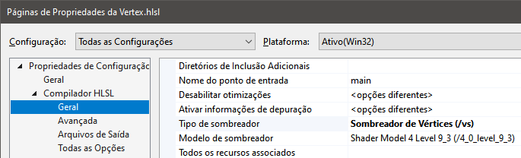
Renderizador de Sprites
O Vertex Shader é um programa
Executado pela placa gráfica
Arquivo precisa ser compilado
Compilador disponível em d3dcompiler.lib
Gera arquivo Vertex.cso
Arquivo precisa ser configurado como um Sombreador de Vértices

Slide 11
Renderizador de Sprites
Pixel Shader
Diferentes filtros podem ser aplicados sobre os pixels
Texture2D resource;
SamplerState linearfilter
{
Filter = MIN_MAG_MIP_LINEAR;
};
SamplerState anisotropic
{
Filter = ANISOTROPIC;
MaxAnisotropy = 4;
};
struct pixelIn
{
float4 Pos : SV_POSITION;
float4 Color : COLOR;
float2 Tex : TEXCOORD;
};
float4 main(pixelIn pIn) : SV_TARGET
{
return resource.Sample(linearfilter, pIn.Tex) * pIn.Color;
}

Slide 12
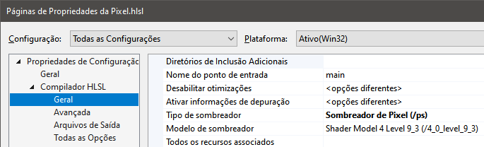
Renderizador de Sprites
O Pixel Shader é um programa
Executado pela placa gráfica
Arquivo precisa ser compilado
Compilador disponível em d3dcompiler.lib
Gera arquivo Pixel.cso
Arquivo precisa ser configurado como um Sombreador de Pixel

Slide 13
Renderizador de Sprites
Rasterizer
Transforma vértices no espaço 3D para pixels na tela
Elimina partes indesejáveis da cena
Culling
Depth Clip
D3D11_RASTERIZER_DESC rasterDesc = {0};
rasterDesc.FillMode = D3D11_FILL_SOLID;
//rasterDesc.FillMode = D3D11_FILL_WIREFRAME;
rasterDesc.CullMode = D3D11_CULL_NONE;
rasterDesc.DepthClipEnable = true;
// cria estado do rasterizador
graphics->Device()->CreateRasterizerState(&rasterDesc, &rasterState);

Slide 14
Renderizador de Sprites
Para simplificar criaremos uma classe Renderer
Seu objeto recebe as informações dos Sprites
Desenha um conjunto de sprites na tela
(x,y)
struct SpriteData
{
float x, y;
float depth;
uint width;
uint height;
ID3D11ShaderResourceView* texture;
};
height
width
Notes:
A imagem do sprite precisa ser passada ao Direct3D como uma Shader Resource View de uma textura.

Slide 15
Renderizador de Sprites
Configurando Sprite e enviando para desenho
// configura registro sprite
spriteData.x = x;
spriteData.y = y;
spriteData.scale = 1.0f;
spriteData.depth = z;
spriteData.rotation = 0.0f;
spriteData.width = image->Width();
spriteData.height = image->Height();
spriteData.texture = image->View();
// adiciona o sprite na lista de desenho
Renderer::Draw(&spriteData);

Slide 16
Renderizador de Sprites
Os Sprites enviados para desenho são adicionados a um vetor
O vetor em seguida é:
Ordenado por profundidade
Agrupado por textura
void Renderer::Draw(SpriteData * sprite)
{
spriteVector.push_back(sprite);
}
RenderBatch(batchTexture, &spriteVector[batchStart], pos - batchStart);
»
Notes:
» Mostrar implementação da classe Renderer, Sprite e Image no projeto SpriteDemo do material de apoio.

Slide 17
Organizando Classes
Um jogo 2D é baseado no desenho e animação de Sprites
Um Sprite normalmente precisa de mais que apenas uma imagem:
Uma posição (x,y) na tela
Uma profundidade
Uma velocidade
Uma animação
Um tempo de vida

Slide 18
Organizando Classes
Podemos gerenciar melhor cada Sprite criando uma classe base para representar objetos do jogo
Object
Object
x, y, z
Object
Translate()
MoveTo()
Update()
Draw()

Slide 19

Organizando Classes
Shank será um Object que contém um sprite
A atualização e desenho do objeto Shank será feito nas funções membro Update e Draw
Object
Shank
x, y, z
sprite
Translate()
MoveTo()
Update()
Draw()
Update()
Draw()
»
Notes:
» Mostrar implementação da classe Object no projeto ShankDemo e depois mostrar uma lista de Object no projeto FroggerDemo do material de apoio.

Slide 20
Resumo
Um Sprite é uma imagem 2D integrada em uma cena
Ele é normalmente usado para desenhar objetos que se movimentam na cena de um jogo
O DirectX fornece recursos para a manipulação de Sprites
Suporte a vários tipos de imagens (bmp, jpg, png, tga, tiff, gif)
Uso de imagens com transparência
Transformações
Efeitos de cores

